Slide 1

缠中说禅教你炒股5 - 实战操作策略篇
缠中说禅：教你炒股票
市场风险如何回避
一夜情行情分析
市场获利机会的绝对分类
资金管理的最稳固基础
暴跌，牛市行情的一夜情
如何躲避政策性风险
走势的当下与投资者的思维方式
利润率最大的操作模式
中枢震荡的监视器
没有节奏，只有死
操作中的一些细节问题
均线、轮动与缠中说禅板块强弱指标
持股与持币，两种最基本的操作
买之前戏，卖之高潮
如何操作短线反弹
每日走势的分类
走势预测的精确意义
何谓底部？从月线看中期走势演化
制作：红炉火

Slide 2
市场风险如何回避 首先要搞清楚的，什么是市场的风险。有关风险，前面可以带上不同的定性，政策风险、系统风险、交易风险、流通风险、经营风险等等，但站在纯技术的角度，一切风险都必然体现在价格的走势上，所有的风险，归根结底，最终都反映为价格波动的风险。例如，某些股票市赢率很高，但其股价就是涨个不停，站在纯技术的角度，只能在技术上衡量其风险，而不用考虑市赢率之类的东西。
本ID理论成立的一个最重要前提，就是被理论所分析的交易品种必须是在可预见的时间内能继续交易的。例如，一个按日线级别操作的股票，如果一周后就停止交易，那就没意义了，因为这连最基本的前提都没有了。当然，如果你是按1分钟级别去交易，那一周后停止交易的股票即使有风险，也是技术上可以控制的。唯一不能控制的就是，不知道交易什么时候被突然停止，这种事情是技术上的最大死穴，因此本ID的理论也不是万能的，唯一不能的地方，就是突然会被停止交易，理论成立的前提没有了。
但更重要的是，停止交易不是因为市场的原因，而是因为自身。任何的交易都必须有钱，也就是交易的前提是先有钱，一旦钱是有限期的，那么等于自动设置了一个停止交易的时限，这样的交易，是所有失败交易中最常见的一种，以前很多人死在透支上，其实就是这种情况。任何交易的钱，最好是无限期的，如果真有什么限期，也是足够长的，这是投资中极为关键的一点。一个有限期的钱，唯一可能就是把操作的级别降到足够低，这样才能把这个限期的风险尽量控制，但这只是一个没有办法的办法，最好别出现。
有人可能要问，如果业绩突然不好或有什么坏消息怎么办？其实这种问题没什么意义，即使在成熟市场里，这类的影响都会事先反应在走势上，更不用说在中国社会里，什么消息可以没有任何人事先知道？一切基本面、消息面等的分析，最终都要落实到走势上，要让实在的钱来说话，否则都是自渎而已。只要有钱的运动，就必然留下轨迹，必然在走势上反映出来。
任何的市场波动，都可以为这种让凭证最终变成负数的活动提供正面的支持，无论是先买后卖与先卖后买，效果是一样的，但很多人就只会单边运动，不会来回动，这都是坏习惯。市场的无论涨还是跌，对于你来说永远是机会，你永远可以在买卖之中，只要有卖点，就要卖出，只要有买点就要买入，唯一需要控制的，就是量。
因此，站在这个角度，股票是无须选择的，唯一值得选择的，就是波动大的股票，而这个是不能完全预测的，就像面首的行与不行，谁知道下一次怎么样？对于本ID来说，市场从来没有任何的风险，除非市场永远一条直线。当然，对于资金量小的投资者，完全可以全仓进出，游走在不同的凭证之间。这样的效率当然是最高的，不过这不适用于大资金。大资金不可能随时买到足够的量，一般来说，本ID只在月线、最低是周线的买点位置进去，追高是不可能的，这样会让变负数的过程变得太长，而且都是在庄家吸得差不多时进去，一般都是二类或三类买点，这样可以骗庄家打压给点货，从散户手里买东西太累，一般不在月线的第一类买点进去，这样容易自己变庄家了。对于庄家来说，本ID是最可怕的敌人，本ID就像一个吸血的机器，无论庄家是向上向下都只能为本ID制造把成本摊成负数的机会，他无论干什么都没用，庄家这种活，本ID早不干了，本ID只当庄家的祖宗，庄家，无论是谁，只要本ID看上了，就要给本ID进贡。
一笔足够长的钱+加上本ID理论的熟练运用=战无不胜。市场，哪里有什么风险？

Slide 3
资金管理的最稳固基础 对于小资金来说，资金管理不算一个特别大的问题，但随着赢利的积累，资金越来越大，资金管理就成了最重要的事情。一般来说，只要有好的技术，从万元级到千万元级，都不是什么难事情。但从千万以后，就很少人能稳定地增长上去了。所有的短线客，在资金发展到一定后，就进入滞涨状态，一旦进入大级别的调整，然后就打回原形，这种事情见得太多了。因此，在最开始就养成好的资金管理习惯，是极为重要的。投资，是一生的游戏，被打回原形是很可悲的事情，好的资金管理，才能保证资金积累的长期稳定，在某种程度上，这比任何的技术都重要，而且是越来越重要。对于大资金来说，最后比拼的，其实就是资金管理的水平。
资金，必须长期无压力，这是最重要的。有人借钱投资，然后赢利后还继续加码，结果都是一场游戏一场梦。一个无压力的资金，是投资的第一要点，虽然前面反复说过，要再次强调。
另外一个重要的，就是自己的资金，一定不能交给别人管理，自己的盘子，一定要自己负责，不能把自己的命运交给别人。
不能把自己放置在一个危险的境地，所谓背水一战、置之死地而后生，都不是资本市场应该采取的态度。这样的态度，可能一时成功，但最终必然失败。技术分析的最重要意义在于，让你知道市场究竟在干什么，市场在什么位置该干什么，让你知道，一个建立的仓位，如何持有，如何把一个小级别的持有逐步转化为大级别的持有，又如何退出，这一切，最终都是为资金管理服务的，投资最终的目的不是股票本身，而是资金，没收回资金，一切都没意义。股票都是废纸，对资金的任何疏忽，都会造成不可挽回的损失。任何人，必须明确的是，多大的资金，在市场中都不算什么，而且，资金是按比例损失的，一万亿和一万元，按比例损失，变成0的速度是一样的。无论多大的资金，要被消灭，可以在举手之间，因此，永远保持最大的警觉，这是资金管理最大的、最重要的一点，没有这一点，一切管理都是无用的。
一个最简单又最有效的管理，就是当成本为0以前，要把成本变为0；当成本变成0以后，就要挣股票，直到股票见到历史性大顶，也就是至少出现月线以上的卖点。一些最坏的习惯，就是股票不断上涨，就不断加仓，这样一定会出问题。买股票，宁愿不断跌不断买，也绝对不往上加码。
在基本面、技术面等方面都研究好了，介入就要坚决，一次性买入。如果你连一次性买入的信心都没有，证明你根本没准备好，那就一股都不要买。买入以后，如果你技术过关，马上上涨是很正常的，但如果没这水平，下跌了，除非证明你买入的理由没有了，技术上出现严重的形态，否则都不能抛一股，而且可以用部分机动的资金去弄点短差（注意，针对每只买入的股票，都要留部分机动的资金，例如1/10），让成本降下来，但每次短差，一定不能增加股票的数量，这样，成本才可能真的降下来，有些人喜欢越买越多，其实不是什么好习惯。这股票该买多少，该占总体资金多少，一开始就应该研究好，投入以后就不能再增加。
股票开始上涨后，一定要找机会把股票的成本变成0，除了途中利用小级别不断弄短差外，还要在股票达到1倍升幅附近找一个大级别的卖点出掉部分，把成本降为0。这样，原来投入的资金就全部收回来了。有人可能要说，如果那股票以后还要上涨10倍呢？这没问题，当股票成本为0以后，就要开始挣股票。也就是利用每一个短差，上面抛了以后，都全部回补，这样股票就越来越多，而成本还是0。这样，这股票就算再上涨100倍，越涨你的股票越来越多，而成本永远为0，这是最可怕的吸血，庄家、基金无论如何洗盘，都使得你的股票越来越多，而你的成本却是0，然后，等待一个超大级别的卖点，一次性把他砸死，把那庄家、基金给毁了。想想，成本为0的股票，在历史大顶上砸起来是最爽的。
这就是资金管理中针对每只股票的最大原则，按照这原则，你不仅可以得到最安全的操作，而且可以赢得最大的利润。
特别挣股票的阶段，一般一个股票，盘整的时间都占一半以上，如果一个股票在上涨后出现大型盘整，只要超大级别卖点没出现，这个盘整会让你的股票不仅把抛掉的全挣回来，而且比底部的数量还要多，甚至多很多。一旦股票再次启动，你就拥有比底部还多的但成本为0的股票，这才是最大的黑马，也是最大的利器。一个合理的持仓结构，就是拥有的0成本股票越来越多，一直游戏到大级别上涨结束以后，例如这轮大牛市，直到牛市结束前，才把所有股票全部清仓。而资金，就可以不断增加参与的股票种类，把这程序不断下去，这样，操作资金不会增加，特别对大资金，不会经常被搞到去当庄家或钱太多买了没人敢进来，这样就不会增加操作的难度，但股票种类越来越多，但成本都是0。这样，才会有一个最稳固的资金管理基础。

Slide 4
走势的当下与投资者的思维方式 投资者最大的毛病，就是只有一种思维方式，把自己的喜好当成了市场的现实。按这种逻辑，做多的就永远要做多，做空的就永远要做空，那不有毛病吗？好象这次，春节前的走势，为什么要做多，因为技术上有形成中枢第二段的要求，这就是做多的客观条件，而当第二段出现背弛，就意味着做多的客观条件没有了，继续硬撑着不是有毛病吗？牛市是快跌慢涨、熊市是快涨慢跌，这最基本的节奏不应该不知道。
短线：你可以走一点，等这个中枢的第一段出现后，回补，第二段高点看5分钟或1分钟的背弛出去，第三段下来再回补，然后就看这个中枢能否继续向上突破走出c段。
要出现c段，如同要出现b段，都必须有一个针对30分钟的第三类买点出现，这样才会有。
例如，一个30分钟的a+A+b+B+c的向上走势，你不可能在A走出来后就说一定有B，这样等于是在预测，等于假设一种神秘的力量在确保B的必然存在，而这是不可能的。那么，怎么知道b段里走还是不走？这很简单，这不需要预测，因为b段是否走，不是由你的喜好决定的，而是由b段当下的走势决定的。如果b段和a段相比，出现明显的背驰，那就意味着要走，否则，就不走。而参考b段的5分钟以及1分钟图，你会明确地感觉到这b段是如何生长出来的，这就构成一个当下的结构，只要这个当下的结构没有出现任何符合区间套背驰条件的走势，那么就一直等待着，走势自然会在30分钟延伸出足够的力度，使得背驰成为不可能。这都是自然发生的，无须你去预测。
c
B
30分钟的中枢
如果b段一个5分钟级别的开始上涨已经使得30分钟的图表中不可能出现背驰的情况，那么你就可以有足够的时间去等待走势的延伸，等待他形成一个5分钟的中枢，一直到5分钟的走势出现背驰，这样就意味着B要出现了，一个30分钟的新中枢要出现了。
c段操作：每次，5分钟的向上离开中枢后，一旦背驰，就要出来，然后如果一个5分钟级别的回拉不回到中枢里，就意味着有第三类买点，那就要回补，等待c段的向上。而c段和b段的操作是一样的，是否要走，完全可以按当下的走势来判断，无须任何的预测。不背驰，就意味着还有第三个中枢出现，如此类推。
b段是由当下的走势决定，而b段一定不可以出现30分钟的中枢，也就是只能最多是5分钟级别的 。
假设这个问题，同样是不理解走势的当下性。
b
参考b段的5分钟以及1分钟图，你会明确地感觉到这b段是如何生长出来的，这就构成一个当下的结构，只要这个当下的结构没有出现任何符合区间套背驰条件的走势，那么就一直等待着，走势自然会在30分钟延伸出足够的力度，使得背驰成为不可能。
30分钟的a+A+b+B+c里，这里的B一定是A的级别？
①当a+A+b时，你是不可能知道B的级别的，只是，只要b不背驰，那B至少和A同级别
A
无论是何种意义，在当下的操作中都没有任何困难
②但B完全有可能比A的级别大，那这时候，就不能说a+A+b+B+c就是某级别的上涨了，而是a+A+b成为一个a`，成为a`+B的意义了。
30分钟的中枢
b段和a段相比，出现明显的背驰
a
例如，当B扩展成日线中枢，那么就要在日线图上探究其操作的意义。
其后如果有c段，那么就用日线的标准来看其背驰，这一切都是当下的。至于中枢的扩展，其程序都有严格的定义，按照定义操作就行了，在中枢里，是最容易打短差降成本的，关键利用好各种次级别的背驰或盘整背驰就可以了 。
c
A`
a`
B
A
b
a
a`+A`

Slide 5
没有节奏，只有死 市场的节奏，只有一个：买点买、卖点卖。这么简单的问题，但从来能遵守的人，能有几个？是什么阻止你倾听市场的节奏？是你的贪婪与恐惧。买点，总在下跌中形成，但恐惧阻止了你；卖点，总在上涨中，但贪婪阻止了你。一个被贪婪与恐惧所支配的人，在市场中唯一的命运就是：死！
市场中，买点上的股票就是好股票，卖点上的股票就是坏股票，除此之外的好坏分类，都是瞎掰。你的命运，只能自己去把握，没有任何人是值得信任的，甚至包括本ID。唯一值得信任的就是，就是市场的声音、市场的节奏，这需要你用心去倾听，用一颗战胜了贪婪与恐惧的心去倾听。
市场的声音，永远是当下的，任何人，无论前面有多少辉煌，在当下的市场中，什么都不是，只要有一刻被贪婪与恐惧阻隔了对市场的倾听，那么，这人，就走入鬼门关。除非，此人能猛醒，否则，等待的只有：死亡。记住，1万亿与1万，变成0的速度是一样的，前者甚至可以更快。买点买，买点只在下跌中，没有任何股票值得追涨，如果你追涨被套，那是活该；卖点卖，没有任何股票值得杀跌，如果你希望瘦身，那就习惯砍仓杀跌吧。即使你搞不懂什么是买点卖点，但有一点是必须懂的，就是不能追涨杀跌。就算是第三类买卖点，也是分别在回调与反弹中形成的，哪里需要追涨杀跌？
买卖点是有级别的，大级别能量没耗尽时，一个小级别的买卖点引发大级别走势的延续，那是最正常不过的。但如果一个小级别的买卖点和大级别的走势方向相反，而该大级别走势没有任何衰竭，这时候参与小级别买卖点，就意味着要冒着大级别走势延续的风险，这是典型的刀口舔血。市场中不需要频繁买卖，战胜市场，需要的是准确率，而不是买卖频率，只有券商与税务部门才喜欢买卖高频率。
市场不是赌场，市场的操作是可以精心安排的。当你买入时，你必须问自己，这是买点吗？这是什么级别的什么买点？大级别的走势如何？当下各级别的中枢分布如何？大盘的走势如何？该股所在板块如何？而卖点的情况类似。你对这股票的情况分析得越清楚，操作才能更得心应手。
至于买卖点的判断，如何提高其精确度，那是一个理论学习与不断实践的问题，但这一套程序与节奏，是不会改变的。精度可以提高，但节奏不可能乱，节奏比精度更重要。无论你对买卖点判断的水平如何，即使是初学者，也必须以此节奏来要求自己。如果你还没有市场的直觉，那么就强迫自己去执行，否则，就离开。
对于初学者，一定不能采取小级别的操作，你对买卖点的判断精确度不高，如果还用小级别操作，不出现失误就真是怪事了。对于初学者，按照30分钟来进出，是比较好的，怎么也不能小于5分钟，5分钟都没有进入背驰段，就不能操作。级别越小，对判断的精确要求越高，而频繁交易而导致的频繁失误只会使心态变坏，技术也永远学不会。先学会站稳，才考虑行走，否则一开始就要跑，可能吗？
节奏，永远地，只有市场当下的节奏，谁，只要与此节奏对抗，只有痛苦与折磨在等待。注意，一定要注意，所谓的心态好不是如被虐狂般忍受市场节奏错误后的折磨，这一定要注意。很多人，错了，就百忍成钢，在市场中是完全错误的。市场中，永远有翻身的机会，那前提是，你还有战斗的能力。一旦发现节奏错误，唯一正确的就是跟上节奏，例如，错过第一买卖点，还有第二买卖点，如果你连第三买卖点都错过，连错三次，死了也活该。
为什么有三类买卖点？市场太仁慈了，给你三次改错的机会，你如果连这都不能改正，那就休息去，喝茶去，三次都不能改错，还犯同样的错误，不休息、不喝茶，还能干什么？那些一个股票上涨N倍后还问能不能买，甚至还追高买，这种人，还能说什么？难道上涨N倍还看不到买点吗？看着很多散户，在连续拉升后还赌后面的所谓涨停，只能好不客气地说：死了活该。
市场是残酷的，对于企图违反市场节奏的人来说，市场就是他们的死地；市场是美好的，市场就是巴赫的赋格曲，那里有生命的节奏。节奏，永远是市场的节奏，一个没有节奏感的市场参与者，等待他的永远都是折磨，抛开你的贪婪、恐惧，去倾听市场的节奏。周末了，放下一切，却倾听大自然的节奏，生命的节奏，音乐的节奏，然后再回来倾听，这市场的节奏。与市场共舞，你的贪婪与恐惧一一剥落，你会变得光明无比。

Slide 6
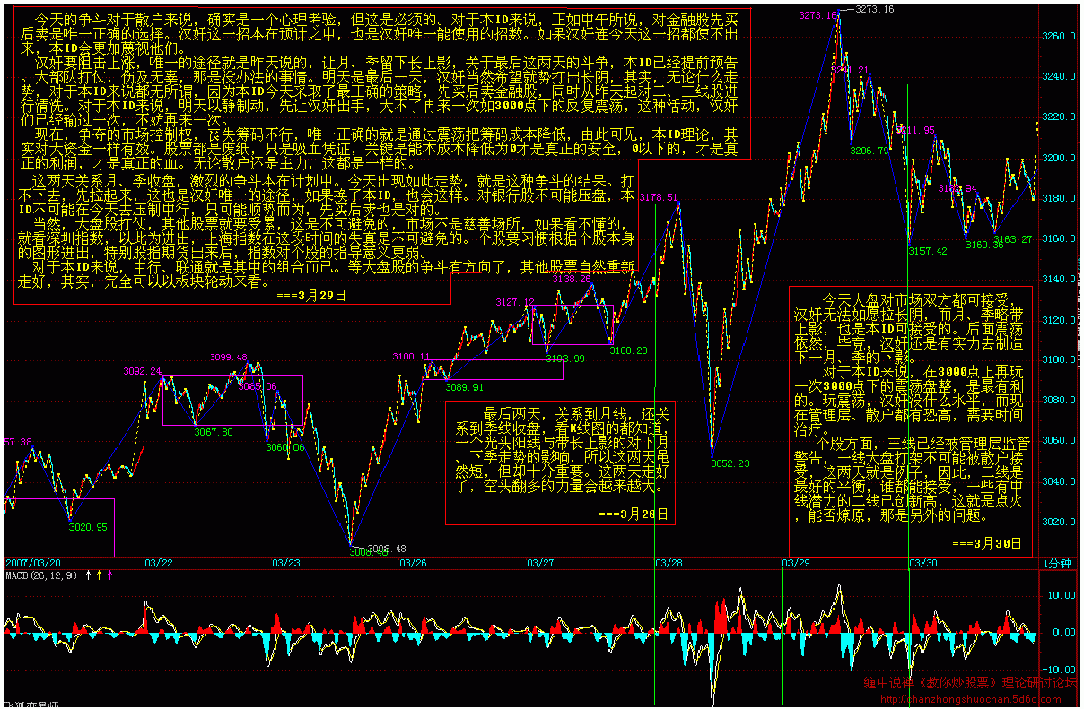
没有节奏，只有死 （附录图解）

Slide 7
持股与持币，两种最基本的操作 发现很多人都有这样的糊涂概念，以为买入卖出才是股票的操作，是股票操作的所有了。其实，对于每一笔交易来说，买入卖出，1秒都不用就完成了，更多、更长时间的，填充在买入与卖出之间两种最基本的操作：持股与持币，才是更重要的操作。
假设你是按30分钟级别操作的，那么，在一个30分钟的买点买入后，就进入一个持股的操作中，根据本ID的理论，你很明确地知道，一个30分钟的卖点必然在前面等着，这卖点宣告从那30分钟买点开始的走势类型的结束。在这个卖点到来之前，你就只在持股这唯一的操作里。当这个30分钟的卖点出现时，卖出，然后就进入持币的操作里，直到一个30分钟的买点出现。持股与持币，归根结底就是一种等待，等待那个被理论绝对保证的买卖点。所有股票的操作，归根结底，只有两个字：等待。
等待市场的买卖点，和等待彗星的到来不同，后者，可以很精确地知道具体的时间，而市场的买卖点是生长出来的。买卖点的生长过程，就是一个具体的走势类型的生灭过程。这些过程，不妨用一个30分钟第一类买点a开始的30分钟走势类型如何生灭为例子进行说明。
一个30分钟的走势类型，最低标准，就要形成一个30分钟的中枢，一旦这中枢形成，该走势类型随时结束都是符合理论的。这样，最弱的走势类型，就是该中枢一完成就结束，在该例子里，就是从a点开始，三段重叠的5分钟走势类型结束后，该30分钟走势类型就结束了。用A1、A2、A3来依次代表这三段5分钟走势类型，显然，从a开始的这30分钟走势类型就可以用A1+A2+A3表示。那么，在实际操作中，如何事先知道，是否真的将形成这种最弱的走势？答案是否定的，不仅不可能事先知道是否真的要出现这种最弱的走势类型，而且走势类型的任何可能性都不可能被事先确认，这说明什么？说明预测是毫无意义的，走势是干出来的，是市场合力的结果，而不是被上帝所事先确定的，市场中没有上帝，市场的方向只有所有参与者的合力决定，大资金或高技巧，可以用自己的力量去引导市场，按照自己的剧本来演绎，但没有上帝可以完全事先确定市场走势类型完成的所有细节。
那么，如果一切都不可以预测，那本ID理论的意义何在？一切虽然不可以预测，但一切走势类型的可能结构与类型，却是可以分类的，每一类之间都有着明确的界限，因此，你唯一需要的，就是观察市场当下的走势，让市场去选择可能的结构与类型，然后根据市场的选择来选择。注意，这对于大资金来说一样的，无论任何规模的资金，归根结底都只是市场的分力，不是合力本身，企图把自己当合力本身，把自己装扮成上帝的，最终的结局都是死无葬身之地。只要是分力，就要观察市场当下的反应，根据市场反应的当下选择来选择。
今天的课程，是一个思维上的关键，必须明确两点：一、买卖点操作后，等待是一个最关键的过程，必须密切关注相应的走势类型的生长与分类选择，这一切都是当下的。二、买卖点本质上是走势类型的生长状况与分类决定的，反过来，某些买卖点的出现，又使得走势类型的生长状况分类有一个明确的界定，这些都是观察市场细节的关键之处。

Slide 8
每日走势的分类 如果是按某级别的严格操作，每天具体怎么走是关系不大的，走势不会因为交易是按天来的就有什么本质的不同。但针对每天的走势进行一些分类，至少是一个好的辅助。
一天的交易是4小时，等于有8个30分钟K线组成的一个系统。把3个相邻30分钟K线的重叠部分当成一个每天走势上的一个中枢，那么，一般来说显然，任何一天的走势，无非只有三类：一、只有一个中枢；二、两个中枢。三、没有中枢，其力度依次趋强。
一、只有一个中枢
这种走势，是典型的平衡市，一般情况下，开盘后前三根30分钟K线就决定了全天的波动区间，而全天的极限位置，基本上，至少有一个都出现在这前三根30分钟K线上，不是创出当天高点，就是创出当天低点。当然，这不是完全绝对的，因此可以对这种情况进行更细致的分类。
1、在前三根30分钟K线出现当天高点
在前三根30分钟K线出现当天高点称为弱平衡市
收在中枢是一般的弱平衡市
这可以称为弱平衡市，其中最弱的是当天低点收，注意，这和当天是否红盘无关，高开最后红盘收也可以形成这种最弱的弱平衡市。次弱是收在中枢之下，收在中枢是一般的弱平衡市；收在当天高点附近的是最强的一种。
收在当天高点附近的是最强的一种
次弱是收在中枢之下
最弱的是当天低点收
当天低点
2、在前三根30分钟K线出现当天低点
这可以称为强平衡市，其中最强的，就是以当天高点收，同样，这与当天是否红盘无关。次强是收在中枢之上，收在中枢是一般的强平衡市；收在当天低点附近的是最弱的一种。
前三根30分钟K线出现当天低点这可以称为强平衡市
最强的，就是以当天高点收
当天高点
次强是收在中枢之上，
收在中枢是一般的强平衡市
3、在前三根30分钟K线不出现当天高低点，这可以称为转折平衡市，同样可以像上面情况一样根据收盘位置定义其强弱。
当天低点
收在当天低点附近的是最弱的一种
注意，以上三种情况中枢的位置不一定是前三根30分钟K线的重叠，可以是后面几根的。

Slide 9
每日走势的分类
二、两个中枢
显然，这根据两中枢的前后方向可以分为向上、向下两种，一般地，讨论向上的情况，向下的情况反过来就是。
两个中枢，显然不能有重叠的地方，否则就会转化成上面的情形。因此，这种形态，最大的特点就是这两个中枢之间有至少有一个30分钟K线，其中有部分区间是不属于两个中枢的任何一个，这个区间，成为单边区间，这是这种走势最重要的特点，是其后走势的关键位置。注意，具有单边区间的K线不从属任何一个中枢。
由于只有8根30分钟K线，根据单边区间所在位置，无非是两种可能：1、单边区间在第四根30分钟K线。2、单边区间在第五根30分钟K线。由此就知道，为什么所有出现单边走势的，变盘时间都在中午收盘的前后30分钟之内。
当然，第4第5根30分钟K线可以同时具有单边区间。如果只有第4根K线具有单边区间的情况，那么第八根K线，有可能出现穿越单边区间的情况，例如，昨天200070417的走势。
显然，对于上涨的情况来说，最强的就是收盘在第二中枢的上方，最弱的，就是出现第八根K线出现穿越单边区间的情况，最终收在第一个中枢的之下。然后根据收盘的位置，可以依次定出其他的强弱。
两个中枢之间有至少有一个30分钟K线，其中有部分区间是不属于两个中枢的任何一个，这个区间，成为单边区间，这是这种走势最重要的特点
最强的就是收盘在第二中枢的上方
最弱的，就是出现第八根K线出现穿越单边区间的情况，最终收在第一个中枢的之下。
三、没有中枢
这是最强的单边走势，8根K线，没有相临3根是有重叠部分的，一旦出现这种情况，就是典型的强烈走势，一旦出现这种走势，该日K线都是具有重要意义的。一般来说，这种走势很不常见。例如，227那天就是。但别以为出现这种走势就一定会继续趋势，往往很多骗线就是故意用这类走势构成，特别是在大的日K线中枢中出现这种情况，更大可能是骗线，例如227。当然，如果是在一个第三类买卖点后出现这种走势，出现大级别的强势趋势的可能性就极大了。
由此就知道，为什么所有出现单边走势的，变盘时间都在中午收盘的前后30分钟之内
单边区间在第五根30分钟K线。
单边区间在第四根30分钟K线。

Slide 10
一夜情行情分析 一个很显然的道理，对市场了解越多，对走势的把握越精确。例如，昨天20070419的2007年一夜情行情，跌破5日线后有一个反抽，在11点08刚好构成对前一天中枢的第三类卖点，这就是最后的、被本ID理论所保障的离开机会。那么，后面去走，就完全与本ID的理论无关了，在一个下跌里，除了最后那一个位置，所有的卖出都是对的，但这和本ID的理论无关，这类似赌博，就赌不是最后的位置。当然，赌博也是一种方法，但这种把握，不在本ID的讨论范围内。
有人可能要问，就算跌破5日线，也可能很快就拉起来，确实，存在这种可能性，但市场是否选择这种可能性，就是当下的。如果很快拉起来，那自然会有一个符合本ID理论的买点出现，这只要市场自己去选择，既然已经卖出，就耐心等待。而其中，当然与分析的精确度有关，有些人分析不到位，会回补早了，那这很正常，技术更熟练的，当然应该享受更精确的买点。但节奏是重要的，站在小级别操作的角度，就算你补早了，也比没走傻看着强。补早了，就以后多总结经验，使自己的技术精度更高。
不过，必须强调的是，上面说的，都是针对资金比较小，操作级别比较小的说的。如果是按日线级别操作，那这些震荡根本无须理会。如果真按日线操作的，就应该从1000多点一直拿到现在，因为日线级别的卖点并没有出现，等出现再说。而用周线级别操作的大资金，那就更无所谓了。此外，这里只是以指数为代表来说一种方法，个股在自己的图上是一样分析的。
其实，如果你对市场理解更多点，就知道，这一夜情走势的当天低点，其实是很容易把握的。这就和上节所说的当日走势分类有关。最后一个第三类卖点对5日线进行反抽出现在11点08。前面3个30分钟K线，没有重叠。也就是说，下面走势显然不可能出现存在两个中枢的单边走势，三大类里，第二类是不可能出现了。对于第一类，平衡市的走势，最好的情况，也只能是当日中枢在11点后那个K线范围内。至于出现第三类，也是就没中枢的走势，那意味着后面有巨大跌幅。而第三类卖点后面，至少都会出现一个次级别的跌势，也就是一个1分钟以下级别的向下走势是必须完美的。所以，站在纯理论推理的角度，可以100%确定地安排后面可能的回补，也就是，从11点08开始的向下走势至少要出现走势的完美。注意，这些分析，在1108后就马上可以给出，并不需要预测或事后编排，都是根据可以根据本ID理论严格分析出来的。
下午开盘后，到1330点，就知道，第三类可能不存在了，因为当日一个连续3个30分钟K线的重合已经出现，也就是当日的中枢出现了，也就是说，到1330分钟，市场已经自己给出了选择，市场不可能出现227那天的无中枢下跌，最多就是一个弱的平衡市，因此，1030到1330这个中枢，就是最值得关注的。用中枢震荡的观点，需要比较的就是1030前的下跌与1330点后的下跌。这时候，大盘还没有真正对该中枢破位，但已经可以100%肯定地知道一旦破位，需要去看什么来决定买卖点。用MACD辅助，显然1分钟图并不适合看，因为1030到1330分钟前，这个MACD已经有绿柱子了，这样看起来费劲，可以选择更大级别的图，5分钟的。在5分钟图上，1030前的下跌刚好构成一个绿柱子面积，而1030到1330刚好出现回拉，所以黄白线没有明显到0轴，但红柱子是有了，所以，用中枢震荡的看法，后面的下跌，出现的背驰不会是5分钟级别的，只能是5分钟以下级别的，甚至就是分笔级别的最小背驰，然后引发大幅度回拉该中枢附近。当然，如果是特小级别的背驰，并不一定有足够力度决定其一定能拉回该中枢，但由于这中枢的存在，其力度是可预期的。
上面的分析，在大盘1330没真正继续破位前，就可以100%明确地给出，里面都是纯逻辑的推理，和任何预测无关。假设你已经在1108的第三类卖点出去了，而且你又是小级别操作者，那你需要的就是回补，所以有了如上分析，你就可以耐心等待，看5分钟图去比较其力度了。而且，你应该知道，强力回拉，并不一定需要一个1分钟的背驰，在大幅度下跌后，一个分笔的背驰就足以引发盘中大幅回拉该中枢，特别，由于1030前下跌引发的反抽也是一个分笔的背驰造成，一般来说，中枢震荡都有对称性，虽然不是绝对，但已经足以让你不会忽视分笔背驰引发小级别转大级别的极大可能。（分笔背驰，一般可以用1分钟MACD柱子的长度来辅助）
在大盘进入再次下跌时，你已经有足够的准备去等待。而且，你可以很明确地知道，在跌破1030到1330的中枢后，首先会有一个小的第三类卖点，小的第三类卖点后，有两种演化的可能，一是变成一个大一点级别的盘整，一个是形成下跌，至少再有两段向下。对第一种情况，在这盘整出现后，有足够的时间去选择介入，所以不用着急。而后面市场的真实选择，现在都很清楚了，就是第二种，在一个小的第三类卖点后，再出现两波下跌。

Slide 11
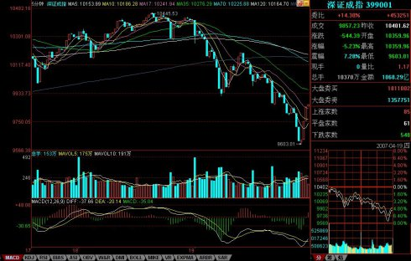
一夜情行情分析（续） 对于一个跌破中枢的下跌来说，第三类卖点后再来两波就可以随时完美。这个完美，由于该下跌是1分钟以下级别的，因此从该下跌的细部，是找不到根据1分钟背弛去确认的买点的，只可能根据分笔背驰。而根据预先知道的中枢震荡看法，唯一需要确认的是，1330后的下跌与1030前下跌的力度比较。从5分钟MACD两柱子面积的比较可以看到，前者并不比后者的力度大，这一点，参考看深圳成指的图就更明显了（请看下图）。所以，可以断言，这1330开始的下跌，一定会有强力回拉。
后面的走势很简单，关键是那中枢，由于分笔背驰只保证回抽到下跌最后一个反弹处，收盘已达到，而分笔背驰并不100%支持对该中枢的完全回拉，所以理论上，依然完全存在继续跌出一个更大级别的背驰再回拉的可能，当然，也可以直接上去，这必须由市场来选择。但无论哪种情况，该中枢都是一个新的中枢形成前的判断关键。而420当天中枢的位置，就决定了今后走势可能的演化。
以上，是一个分析的范本，这些分析，都是可以当下进行的，里面不涉及任何预测，市场当下的每一步走势，都相应给出分析的选择。对本ID理论熟悉的，其实1秒就可以把当下情况分析清楚，然后采取最正确的操作。但必须强调，这只是为了说明如何去分析，并不是鼓励所有人都去弄这种超级短线。当然，如果你连这么精确的分析都能当下完成并指导自己的操作，那么那些大级别的操作，就更没问题了。如果有T+0，对于小资金来说，这些就是有绝对实战意义的事情，当然，在T+1的环境下，就算3358买的，在第二天，还有出不掉的风险。而如果是T+0，那就不存在了，因为对于超级短线来说，回拉最后反弹位置就可以出来，然后看市场下一步的选择再选择下一买点。再次强调，这只是为了说明理论，并不说都要按这么小级别去操作，只不过大级别的分析是一样的，切记。
实际走势，在该第二波的分笔背驰（看1分钟图1443的MACD柱子，该K线还是所谓的早晨之星）后，大盘出现大幅度回拉，这其实是理论100%保证的事情。注意，并不是下跌的分笔背驰就一定存在大幅回拉，而是这天的当日平衡市的走势类型的中枢位置与时间决定的。而且，反抽的最低位置也很清楚，就是这下跌最后一个反弹处，结果收盘也真的是在该位置，这其实也是理论所保证的。
当然，如果你对当日走势的辅助判断有更深的了解，那么用当日对冲等方法来降低成本，也是可以做到的，但这只能在下节继续了。有时间，可以去研究一下与大盘节奏不同个股的走势，感受一下大盘这外在因数对个股的影响是如何首先必须有个股的内在原因的，例如，大盘的下跌反而使得某些股票构造出第二、三类买点，而在中枢上移强力延伸的股票，甚至不搭理大盘。也可以去参考一下，那些随大盘下跌的股票，是本来就存在卖点，大盘只是加大了卖点后向买点运动的幅度，但并不会改变卖点与买点的内在逻辑结构，明白了这一点，对本ID理论的理解会更深点。
当然，如果你懂的东西更多点，对该最后位置的确定是可以很精确的。首先，日线的布林通道中轨和20天线都在3351点，按一般的技术分析，这是一个强力支持位置，而实际低点在3358点。另外，在1分钟图上的下降通道下轨，也在该位置，几个因数相配合，该位置出现反抽就完全在把握中了。

Slide 12
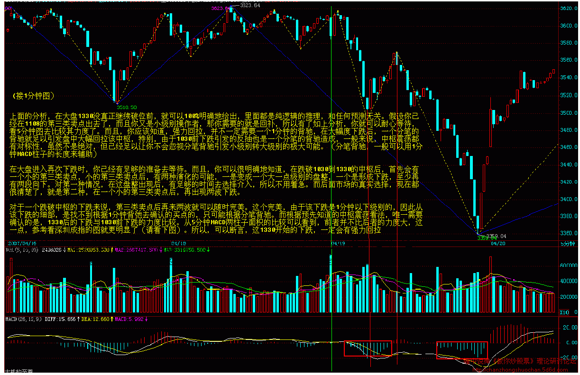
一夜情行情分析（课文图解）

Slide 13
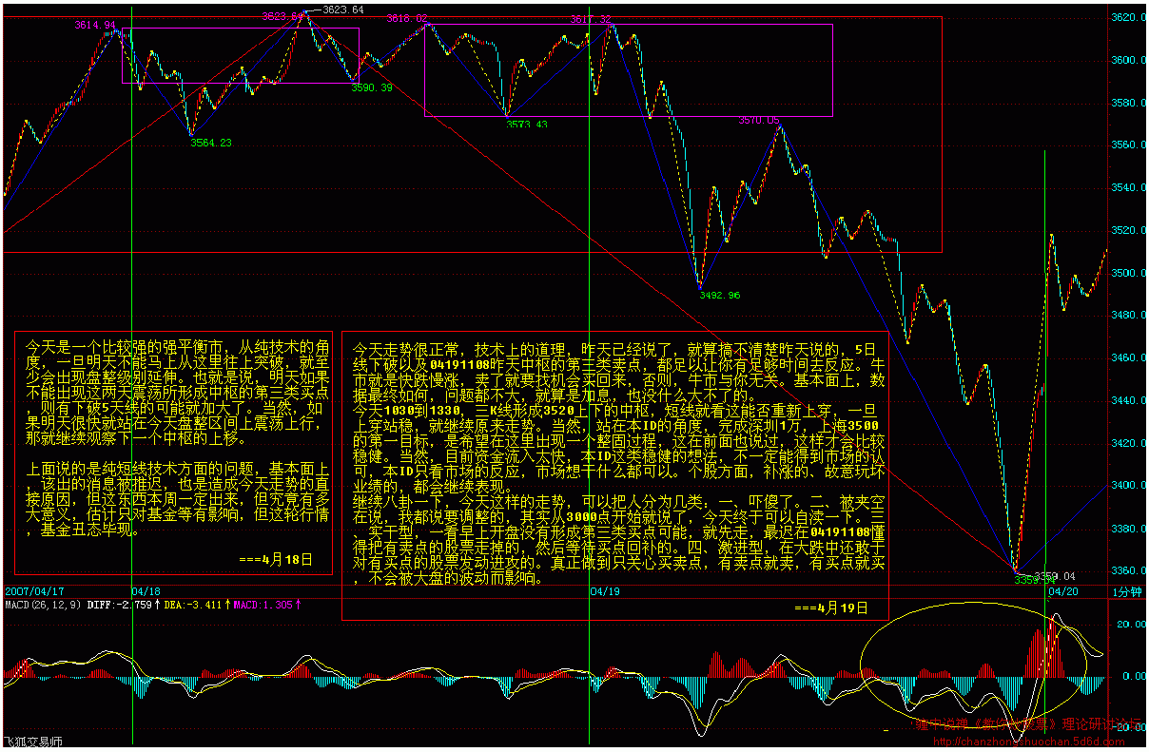
一夜情行情分析（附录图解）

Slide 14
暴跌，牛市行情的一夜情 前面在每天的行情分析中，曾不客气地说到，对于空头日夜盼望的暴跌，其实永远与空头无关，因为真跌了，空头就只会口头上快感一下，心理上满足一下，但人的思维惯性，使得空头永远没机会在他们满意的地方获得满意的筹码。暴跌，对于牛市行情来说，就如同一夜情，猛烈而刺激，但实质上，一夜情就是一夜情，419后，该干什么还是什么。
就如同性能量的积聚，牛市调整能力的积聚，也需要宣泄。这种宣泄，与熊市最大的不同，就是419化。419，总是猛烈而疯狂，否则就没必要419了。牛市中的调整也一样，来就狂风暴月，这和熊市中的大反弹是一样的。最出名的熊市大反弹，大概就是停国债期货那次，三天，指数从550不到翻上920上，结果，后面依然继续下跌回来。而牛市中的暴跌，最出名的算是96年12月那次，由于政策打击，连续跌停下来，1250点上几天跌到850点附近，结果依然继续上涨。所有真正的大顶，都是反复冲击出来的，有足够的时间让你去反应判断，那种V型顶，在大型走势中基本不会构成真正的顶部，就如同一夜情最后天长地久的机会基本为0。所以，那些天天希望暴跌的人，就如同天天期望一夜情的人一样，都有着滥交的潜意识倾向，滥交之人，最终都会给废掉，不会有好结果的。
有一种对风险的错误观点，仿佛股价、市赢率高了才风险大，股价、市赢率低了就风险小了，却不知道股价、市赢率都是些变动的因数，并没有任何绝对的意义。本ID曾多次强调，风险对于市场是绝对的，任何时候都在风险之中，如果你对本ID的理论能有所理解，那么，不仅能让风险在操作级别的绝对控制之中，而且还能利用风险达到降低成本。无风险是可以创造出来的，0成本就是绝对的无风险。如果不理解，那么最简单均线系统就可以控制住风险。
但站在社会财富增长的绝对性上，最大的风险就是你的财富增长赶不上社会平均财富的增长，站在资本市场这个子系统，道理是一样的。因此，在一个大牛市中，筹码的积累甚至更重要。一个大的上涨，3元有1万股，到4元只有1千股，后来到了30，一股没有，这就是最大的风险，因为市场的上涨并没有为你制造应该的总体利润，你的筹码丧失了，没有筹码，在市场中就没有赢利的准入证，在没有做空机制的市场中，做空最后还是为了做多，除非你永远退出市场，特别在牛市行情依然的情况下，这点更重要了。没有筹码，用嘴是赢利不了的。
最好的情况，当然就是前面所说的，在成本为0前不断降低成本，在成本为0后不断挣筹码，这样股价越上涨，你的筹码越多，你的真正市值才会越来越大。有人问本ID，你以后怎么出货，本ID反问，为什么要出货？每一次震荡，都成了本ID降低成本、增加筹码的机会，知道最高的境界是什么吗？就是等大牛市真正结束那天，你拥有股票的数量最多而成本是0，然后，（后面删去419字）。市场从来不是慈善场所，要战胜市场，必须有正确的大思路与总体的方法。
正确去对待震荡、调整，显然，在大盘中短线能量耗尽后，大盘会出现大规模的调整，如果说227、419都是在日线上一夜情，那么在周线上、月线上、季线上、甚至年线上出现一夜情的可能性在这长达至少20年以上的大牛市中，都是绝对存在的。但这决不是空头用嘴欢呼的借口，而是真正操作者减低成本、增加筹码的大好时机。当然，操作的精确度是一个技术问题，技术高的，就能把成本降更低，筹码增得更多，这是绝对正常的事情，技术高的就该有更好的收益，这是天经地义的。但精确度是可以用市场磨练来达到的，而思路、方法的错误，则是不可救药的，这才是问题的根源。
站在纯技术的角度，把握一夜情的级别很重要。一个日线上的一夜情与一个年线上的一夜情，显然力度上不一样。在这次从2005年中开始的大牛市行情中，至今为止，本质上，在周线上都没有出现过一夜情的暴跌，周线上两次大的调整，周跌幅都是7%，还赶不上227的日一夜情，月线上更是连一次真正有意义的下跌都没有。但为什么这么多人，天天依然如惊弓之鸟一般？
如果你把握不住日线的一夜情，证明你的技术程度达不到把握日线一夜情的程度，那么就去把握周线、月线的，那对技术精确的要求要低。给自己安排一些力所能及的活动，一夜情也是有级别的，能否在各级别的一夜情中游刃有余，是对你技术把握度的考验。

Slide 15
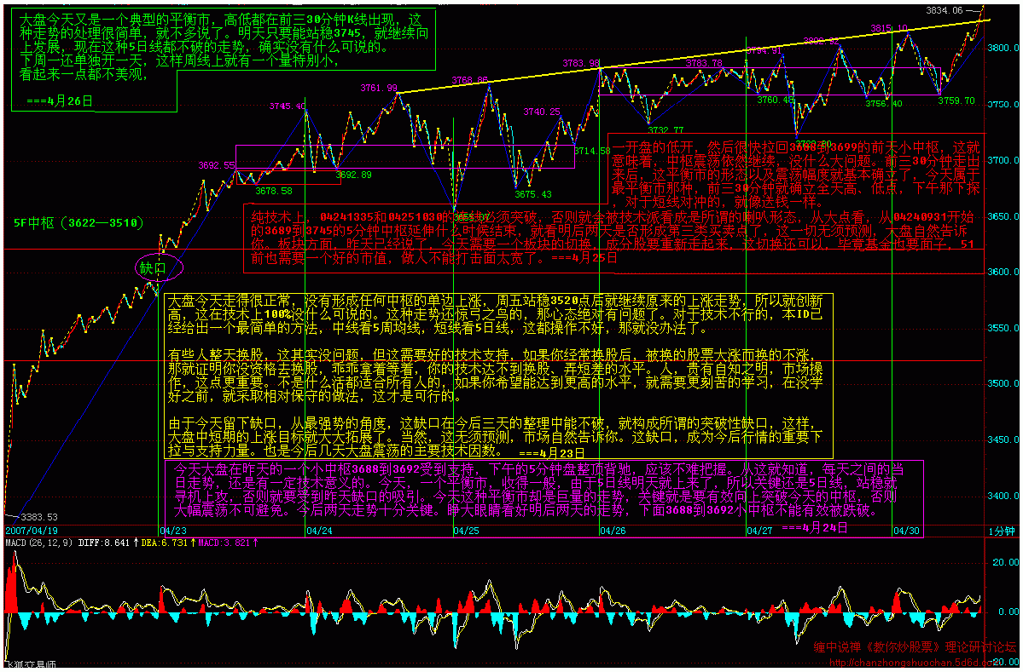
暴跌，牛市行情的一夜情 （附录图解）

Slide 16
利润率最大的操作模式 一个人，拿着本来想去419的钱准备入市，那么，首先要明确，自己要按什么级别来操作，这个问题，前面已经反复说过了，不妨假设这级别是30分钟。那么，进到市场，打开走势图，首先要找什么？就是找当下之前最后一个30分钟中枢。这其实对任何新进的股票，道理是一样的。例如，你出了某股票，重新选择一只新的，那就会面对相同的情况。
第一种情况，显然，这中枢在延伸中，而后两种情况，分别可以用第三类买卖点分为两小类。
对于第一大类，因为在中枢里，由于这时候怎么演化都是对的，不操作是最好的操作，等待其演化成第二、三种情况，当然，如果你技术好点，可以判断出次级别的第二类买点，这些买点很多情况下都是在中枢中出现的，那当然也是可以参与的。但如果没有这种技术，那就有了再说了。只把握你自己当下技术水平能把握的机会，这才是最重要的。
一、当下在该中枢之中。
显然，这将会出现三种情况：注意，这最后的30分钟中枢，是一定可以马上确认的，无须任何预测，当然，前提是你首先要把本ID前面说的理论学好，如果连中枢都分不清楚，那就没办法了。
由于中枢震荡依旧，因此，先找出该中枢前面震荡的某段，与之用类似背驰比较力度的方法，用MACD辅助判断，找出向下离开中枢的当下该段走势，看成背驰判断里的背驰段，然后再根据该段走势的次级别走势逐步按区间套的办法去确定尽量精确的买点。注意，用来比较的某段，最标准的情况，当然是前面最近向下的，一般情况下，中枢震荡都是逐步收敛的，这样，如果继续是中枢震荡，后面的向下离开力度一定比前一个小。当然，还有些特殊的中枢震荡，会出现扩张的情况，就是比前一个的力度还要大，但这并不必然就一定会破坏中枢震荡，最终形成第三类卖点，这个问题比较复杂，在后面谈论中枢的各种图形形态时，才能详细说到。一般来说，这种情况，用各种图形分解与盘整背驰的方法就可以完全解决。
1、当下之前未出现该中枢第三类卖点。
二、当下在该中枢之下。
2、当下之前已出现该中枢第三类卖点（正出现也包括在这种情况下，按最严格的定义，这最精确的卖点，是瞬间完成的，而具有操作意义的第三类卖点，其实是一个包含该最精确卖点的足够小区间）
由于该中枢已经结束，那就去分析包含该第三类卖点的次级别走势类型的完成，用背驰的方法确定买点。当然，还有更干脆的办法，就是不参与这种走势，因为此后只能是形成一个新的下跌中枢或者演化成一个更大级别的中枢，那完全可以等待这些完成后，再根据那时的走势来决定介入时机。这样，可能会错过一些大的反弹，但没必要参与操作级别及以上级别的下跌与超过操作级别的盘整，这种习惯，必须养成。
1、当下之前未出现该中枢第三类买点。
这时候不存在合适的买点，等待。
三、当下在该中枢之上。
如果离该买点的形成与位置不远，可以介入，但最好就是刚形成时介入，若一旦从该买点开始已出现次级别走势的完成并形成盘整顶背驰，后面就必须等待，因为后面将是一个大级别盘整的形成，按照上面的习惯，可以不参与的，等待该盘整结束再说。当然，如果整个市场都找不到值得介入的，而又希望操作，那么就可以根据这些大点级别的中枢震荡来操作，这样，也可以获得安全的收益。
2、当下之前已出现该中枢第三类买点。
上面已经把一个固定操作级别的可能操作情况进行了完全分类与相应分析，显然，对于一个中枢来说，最有价值的买点就是其第三类买点以及中枢向下震荡力度出现背驰的买点。前者，最坏的情况就是出现更大级别的中枢，这可以用其后走势是否出现盘整背驰来决定是否卖出，一旦不出现这种情况，就意味着一个向上走势去形成新中枢的过程，这种过程当然是最能获利的。至于后面一种，就是围绕中枢震荡差价的过程，这是降低成本、增加筹码的。

Slide 17
利润率最大的操作模式（续） 注意，一定要注意，很多人不知道怎么去弄差价，似乎所有机会都可以去弄。但如果从最严格的机械化操作意义上说，那么只有围绕操作级别中枢震荡的差价才是最安全的，因为肯定能做出来，而且绝对不会丢失筹码。在成本为0后的挣筹码操作中道理是一样的。也就是说，在确定了买卖级别后，那种中枢完成后的向上移动时的差价是不能做的，中枢向上移动时，就应该满仓，这才是最正确的仓位。而在围绕中枢差价时，在中枢上方仓位减少，在中枢下方仓位增加，注意，前提是中枢震荡依旧，一旦出现第三类卖点，就不能回补了，用中枢震荡力度判断的方法，完全可以避开其后可能出现第三类卖点的震荡。如果这个中枢完成的向上移动出现背驰，就要把所有筹码抛出，因为这个级别的走势类型完成，要等待下一个买点了。如果不背驰，就意味着有一个新中枢的形成，注意，小级别转大级别其实并不复杂，一样可以看成一个新中枢，只是该中枢有可能和前面的重合，而趋势中是不可能出现的。该中枢，就可以继续用中枢震荡的方法短差，然后再继续中枢完成向上移动，直到移动出现背驰。
该模式的关键只参与确定操作级别的盘整与上涨，对盘整用中枢震荡方法处理，保证成本降低以及筹码不丢失（成本为0后是筹码增加，当然，对于小级别的操作，不会出现成本为0的情况），在中枢第三类买点后持股直到新中枢出现继续中枢震荡操作，中途不参与短差。最后，在中枢完成的向上移动出现背驰后抛出所有筹码，完成一次该级别的买卖操作，等待下一个买点出现。
缠中说禅第一利润最大定理：对于任何固定交易品种，在确定的操作级别下，以上缠中说禅操作模式的利润率最大。
这里必须注意，中枢震荡中出现的类似盘整背驰的走势段，与中枢完成的向上移动出现的背驰段是不同的，两者分别在第三类买点的前后，在出现第三类买点之前，中枢未被破坏，当然有所谓的中枢震荡，其后，中枢已经完成就无所谓中枢震荡了，所以这问题必须清楚，这是有严格区分的，不能搞糊涂了。
以上的方法是对固定操作品种来说的，也就是不换股。还有一种更激进的操作方法，就是不断换股，也就是不参与中枢震荡，只在第三类买点买入，一旦形成新中枢就退出。例如操作级别是30分钟，那么中枢完成向上时一旦出现一个5分钟向下级别后下一个向上的5分钟级别走势不能创新高或出现背驰或盘整背驰，那么一定要抛出，为什么？因为后面一定会出现一个新的30分钟中枢，用这种方法，往往会抛在该级别向上走势的最高点区间。当然，实际上能否达到，那是技术精度的问题，是需要干多了才能干好的。
还有，在中枢震荡中，本质上是应该全仓操作的，也就是在中枢上方全部抛出筹码，在下方如数接回，当然，这需要高的技术精度，如果对中枢震荡判断错误了，就有可能抛错了。所以对不熟练的，可以不全仓操作。但这有一个风险，就是中枢震荡后，不一定就能出现第三类买点，可以直接出现第三类卖点就下跌，这在理论与实际中都是完全允许的。这样，如果在中枢震荡上方没完全走掉，那有部分筹码就可能需要在第三类卖点处走，从而影响总体利润。如果完全按照以上缠中说禅操作模式，就不存在这个问题了。至于能否达到这缠中说禅操作模式的要求，是技术精度的问题，需要在实际中磨练的问题。
当然，有一种磨练方式是可行的，就是宁愿抛错了，也要严格按方法来，毕竟就算你的技术判断能力为0，抛错的几率也就是50%，后面还有一个第三类买点可以让你重新买入，如果抛对了，那可能每次的差价就是10%以上，别小看这中枢震荡的力量，中枢震荡弄好了，比所谓的黑马来钱快而且安全，可操作的频率高多了，实际能产生的利润更大。
缠中说禅第二利润最大定理：对于不同交易品种交易中，在确定的操作级别下，以上激进的缠中说禅操作模式的利润率最大。
注意，并不是说第二定理就比第一定理更牛更有意义，这里所说的利润率，是指每次操作的平均利润/需要占用资金的平均时间，但，真正能产生总体利润的，还与操作的频率有关，第二虽然激进，但也需要有激进的市场机会，如果这市场就没有可操作级别的第三类买点，那也只能干等，而第一不需要这么强的市场条件，基本上，除了最恶劣的连续单边下跌、连大点的中枢都没有的，都可操作，所以在实际操作中，两者不能偏废。

Slide 18
操作中的一些细节问题 什么理论，最终都要落实到操作。而操作中一些细节问题，是必须要搞清楚的。另外，学本ID的理论，并不荒废任何其他的东西，但那些东西都只能是辅助，甚至，你可以去听消息，去追炒概念，怎么都可以，但必须不能违反本ID的理论。为什么？因为本ID的理论是这市场真实的直接反映，违反本ID的理论，最终都会被市场教训。如果不相信，那你就在本ID理论的第一买点卖，第一卖点买，来回坚持，如果按一个较大级别去操作，一般来说，N次以后你就可以离开市场了。有了本ID的理论，就算去跟风，追炒，都会有章法，都会进退自如。
首先，你无论如何都应该能看到走势图，至于最小只能看到1分钟还是分笔图，甚至连5分钟都看不到，这问题都不是太大。其次，只要是正常的软件，没有不能看MACD的，有一个很重要的问题，很多人搞不清楚，就是怎么选择看几分钟的MACD。必须明白一个道理，就是MACD的计算方法决定了，1分钟和30分钟MACD之间并没有实质的区别，只是计算的周期不同而已，而相应的计算是线性的，只是稍微灵敏与迟钝的区别，没有太大的区别。问题的关键是，MACD只是力度比较的辅助，因此，是先定好比较哪两段走势，然后才去选择看是1分钟的还是30分钟的更适宜辅助判断（关系到灵敏度），例如，两段走势，在1分钟上形成很复杂的MACD柱子和黄白线变化，而在30分钟上是很明显的两个柱子面积以及标准的黄白线变化，那当然就选择用30分钟看。虽然由于MACD与K线价格相关，所以一般情况下，30分钟级别的走势变化，经常对应在30分钟的MACD上，但这不能因此而改变先根据中枢与走势运动的分析，然后选出需要比较力度的走势段，最后才用MACD辅助判断的顺序原则。
以上是些小的技术细节，但更重要的，是一些操作心理上的细节。操作上，最开始，一定都是患得患失的。为什么一定要把理论搞清楚？就是先从根子上解开自己的疑惑，知道为什么本ID的理论是如几何般严格精确的，否则，例如你对平面三角形内角之和为180度的证明有疑惑，一定要去丈量每一个平面三角形去证明才舒服，这样，就永远有心理阴影，是无法去进行正常操作的。理论的探讨，是为了树立操作的信心，当然，还为了对走势有一个精确的分析去指导操作，但其心理层面的意义也是极为重要的。这绝对不能迷信，因为相信本ID而相信本ID的理论，那就是绝对的脑子进水了。而是要从道理、逻辑等方法彻底搞清楚，这样才能无疑地去操作，而不用瞻前顾后。
对本ID理论对走势分析以及操作的绝对性有把握后，以后解决的都是一个操作精确度的问题。一个正确的理论，应用到实践中，特别是面对瞬息万变的市场，因为应用的人的经验与心理状态，其结果自然有很大差异。如何提高操作的精确度，就是一个长期实践的问题。但无论如何，只有在操作中才能解决这个问题，否则永远都在纸上谈论，那是毫无意义的。
一个最常见的心理就是，看到是买点或卖点了，但买了还跌、卖了还涨，所以下次就不敢尝试了。这在操作不熟练的人中，太正常了。因为，对买卖点的判断，开始时，一定都达不到理论所确立的精确度。毕竟是人，人总有盲点与惯性。例如对于习惯性多头来说，经常就是买早卖晚；而习惯性空头，就是买晚卖早。就算对理论在认识上没问题了，这种习惯性因数也会导致真正的操作与理论所要求的操作时间有偏差。要改变这种习惯性力量，不可能是一天两天的事情。
一般来说，应用理论开始实际操作前，要先看懂所有曾有的走势，能用理论对已有的走势进行分析，如果这都达不到，那当下去操作一定乱。这一步基础达到后，可以先不用真正买卖，可以进行一定的模拟，市场一周5天开着，当下去模拟操作，每次的操作都记录下来，然后不断根据后面的走势来总结，然后发现自己对理论当下理解上的问题，不断修正。当模拟操作有足够把握后，才开始真正的买卖操作。如果一开始就真正买卖，由于绝大多数人，在真的钱上都会方寸大乱，无论操作成功、失败，都会迷失上输赢上，而忽略了操作上的问题。
所以，首先要把静态的、已有的图形分析清楚，然后在进行动态的、当下的分析把握，最后才是实际的操作，这样就比较稳妥了。
所以心态要平稳点，不要整天去计算今天少挣多少诸如此类的问题，说白了，如果你没有一套有效的方法，只要你在市场里，你赚的钱从本质上就不是你的，只是暂时存在你那里。而要把自己培养成一个赚钱机器，就如同前锋把自己培养成射门机器一样，方法学了都会，但神射手却不一定都是，这需要更多的努力。市场的技术，是需要磨练的。关键是真正掌握技术，只要掌握了，赚钱就成了自然的事情，只要有足够的时间，就自然产生足够的钱，为什么？因为这已经被本ID的理论如几何般严密地保证了。

Slide 19
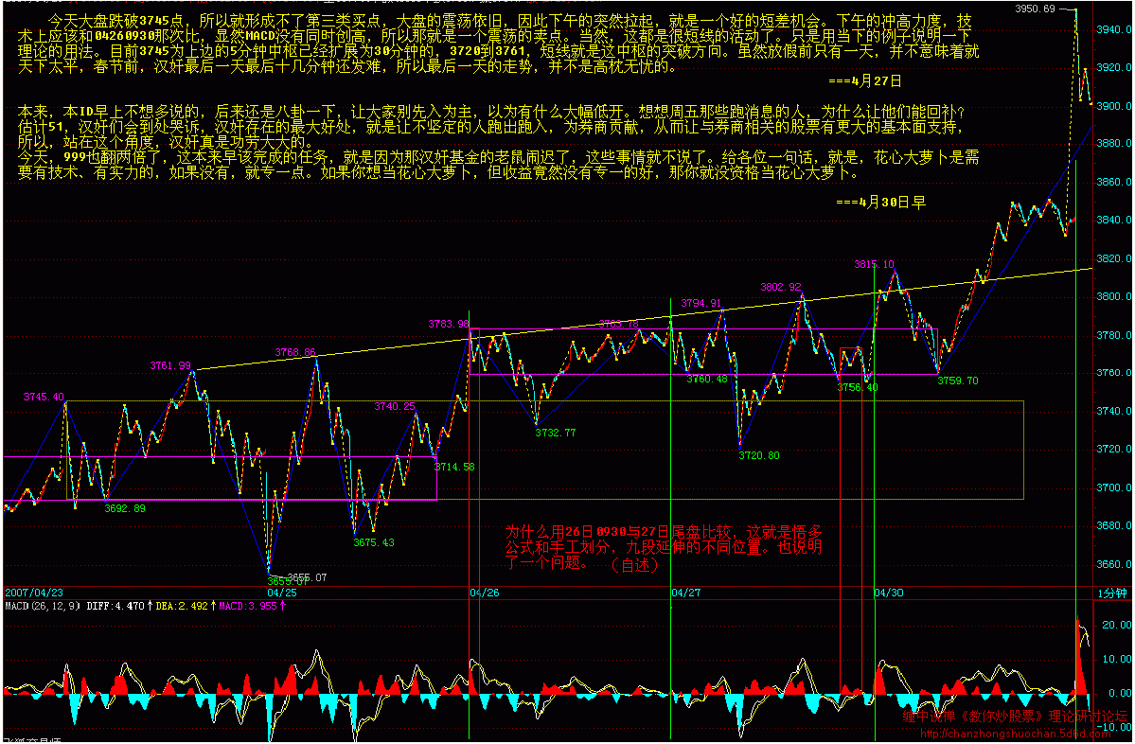
操作中的一些细节问题(附录图解)

Slide 20
买之前戏，卖之高潮 人的行为同构性，把性研究清楚，人的行为也就略知一二了。股票买卖，不过是人的行为之一，当然也不例外。这里极为严肃地讨论这个问题。投资之道，就是驾御面首之道，就是御男之术，就是采阳补阴之方。采阳，要讲究其火候，火候太嫩，采之难以成丹，太老，同样是废物，如果是阳气外泄，化为污浊之精，则更是大煞风景。股票也一样，太早买入，一阳未生，则纯粹折腾，毫无趣味；待到高潮之刻不能及时采补，则阳气尽去，污精尽泄，烂蛇死鳝，反受其困。由于男“性”之不持续，则女“性”采补之关键，就是要取其精华，何谓其精华？一阳复始采之，阳极阴生弃之。用更通俗的话说，就是买之前戏，卖之高潮。
买和卖，是不对等的，相应的策略也是不一样的，为什么？因为买卖的前后状态是不同构的。在市场里，买是钱换筹码，卖是筹码换钱，钱是与时间无关的，1元，今天是，明天还是，只要还是钱，就是不变的。而筹码不是，今天的筹码价值与明天的就不同，而筹码的数量不变是没意义的，因为最终算的还是钱。而由于时间的不可逆转，因此（钱-筹码）与（筹码-钱）这两个结构，就不是同构的。这道理十分简单，谁都明白，但却是操作逻辑的基础，最基础的往往最简单。
因此，对于一个大级别的买的过程，或者说一个大的建仓过程，买必然是反复的，买中有卖，不断灵活地根据当下的走势去调整建仓的成本与数量，底部区域可以进行最复杂的中枢延伸与扩展，唯一的目的只有一个，取得足够的、成本不断降低的筹码。这不一定和坐庄有关，当然也可以相关。一个大级别的买的过程，某种程度上还兼备着改造这股票股性的任务，而且这也是一条底线，也就是能顺利退出的底线，在这个底部区域的股性改造中，也就是一个前戏的过程，没有好的前戏，不会有好的高潮。注意，底部不一定就是在一个平衡的水平线上中枢震荡，还可以是比较复杂的通道式上升，当然，一般来说，这种通道都是斜率很小的，充满激烈的震荡，具体的以后再说。
一个好的、具有诱人前戏的买，当脱离底部区域时，其成本应该早在该区域之下。而在大级别中枢上移中，只会减少成本，只有最愚蠢的拉抬，才会增加其成本。其后的活动，本质上只是股“性”不断激发，如同蜂王散发那诱惑引发那群雄蜂的追逐，这更如同一个壮观的NP过程，N不断增大，各种裂口、长阳，将这NP活动推向高潮。对于刚脱离底部的股票，第一次的高潮就如同一个淫乱狂欢夜的序幕，只不过是为第二、第三、第四、第五、第六、甚至第10次高潮进行铺垫。第一次高潮后的不应期往往不长，但可能很猛烈，震荡很激烈，不应期中还有继续高潮的冲力。这种股票，就如同刚被开发的面首，只有第二、三次，甚至第四、五次的高潮才会渐入佳境。而一个出色的卖，就是在那大级别高潮的后继乏力、背驰中退出，一个好的庄家或大资金操作者，最好的状态就是在那大级别的最后疯狂中被疯狂的雄蜂把货给抢光了，那种所谓筑平台出货的傻瓜，死去吧。
对于一般的散户投资者，在一些较大级别的介入中，例如日线以上的介入中，并不一定都要在第一类买点介入，因为，其后的前戏过程，并不一定是一般的散户可以忍受的，一般地，可以在第二类买点出现后才考虑介入，或者更干脆的，是第三类买点出现再介入。但如果资金有一定规模，需要一定数量的筹码，或者要为以后的猎鲸活动储备经验，一个至少从第二类买点开始利用部分前戏的介入是必须的，其中也要如大资金一样，有利用前戏的震荡降低成本、增加筹码的必要。这有什么好处？最重要的一个好处，就是熟悉其股性，一个前戏都不参与的，怎么可能在后面的N次高潮与不应中得心应手？
股票也一样，其运转的模式，归根结底，就是不同级别的中枢震荡与移动的组合最终构成相应的前戏-高潮模式，都一样，但在一样之中，每个股票都有其股性，涉及频率、幅度、形态复杂度等等，这些，对于每只股票都是独特的，这也就是为什么，依据同一模式展开的走势，却呈现千差万别的最终图形。

Slide 21
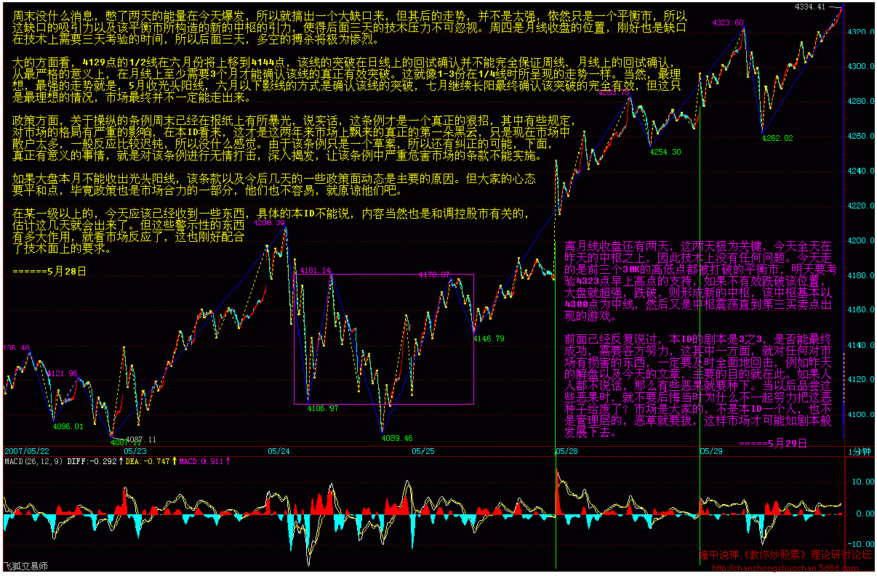
买之前戏，卖之高潮(附录图解)

Slide 22
走势预测的精确意义 真正的预测，就是不测而测。当然，这和一般通常的预测不是一个概念。在通常预测概念的忽悠、毒害下，很多人那根爱预测之筋总爱不时不自主地晃动几下，这里也算给那些被预测毒害的人治疗治疗，也算死马当活马治一治了。
市场的所有走势，都是当下合力构成。例如，前几天，认沽权证突然停牌导致的走势，就是由于规则分力有了突发性改变当下构成的。由于一般情况下，政策或规则的分力，至少在一个时间段内保持常量，所以，一般人就忘记、忽视其存在。但无论是常量还是随着每笔成交变化的变量，合力都是当下构成的，常量的分力，用F(t)表示，只是表示其值是一个常量或者是一个分段式常量。对于任何一个具体的t来说，这和变化的分量在合成规则与合成的结果来说，没有任何的区别。
但这些常量的分力，并不是永恒的常量，往往是分段式的，其变化是有断裂点的，很多基本面上的分力，都有这个特点，这些断裂点，构成预测上的盲点。当然，进行基本面分析，对宏观面进行大面积的考察，可以尽量减少这些盲点，但不可能完全消除。这因素的存在，已使得所有一般意义上的精确预测可能变成一个笑话。
更重要的是，基本面上的因素，也是合力的结果。政治、经济等等方面，哪个不是合力的结果？现在的世界政治、经济格局，就是众多合力的结果，一个国家里的就更是这样了。很多人一根筋思维，总是假设政策是一个上帝，是不需要合力的，里面没有各种利益的斗争，所有结果都如同一个预设的机器给出的。所有一般意义上精确预测的理论，实质上都是以类似的一根筋思维为前提的。
比前面这些更深刻的，站在哲学的角度，预测也是一个分力，就如同观察者本来就被假定在观察之中，所有观察的结果都和观察者相关、被观察者所干预，以观察者为前提，预测也是同样的方式介入到被预测的结果之中。正如同量子力学的测不准原理，任何关于预测的理论，其最大的原理就是测不准。
有人可能在说，很多人都有预测准确的经历，这是为什么？其实，这不过是一个概率事件。因为走势可以发生的情况，按任何标准来分类，其可能情况都是有限的。一般来说，就是三、四种情况。而喜欢预测游戏，到处宣布自己预测如何如何准的人比全世界正在被面首的人都多，瞎猫还能碰到死耗子，就算有人连续碰对了，也依然在概率的范围内，有什么大惊小怪的。而所有号称自己预测如何如何的人，不过都是玩如此的招数或被如此的招数玩而不自知，至于那些把烂的藏起来，只把忽悠对的到处晃悠，那就更等而下之了。
不仅股票是废纸，本质上货币也是废纸，其所谓的价值区间和股票是一样的，0同样是可能的取值。甚至按最精确的理论来说，还可以取负值，例如，如果有某朝或某国政府规定，私藏前朝或别国钱钞股票的一律死罪，那你说这钱钞或股票是不是负值？至于具体股票变0的情况，在权证上就经常发生。
边界条件分段后，就要确定一旦发生哪种情况就如何操作，也就是把操作也同样给分段化了。然后，把所有情况交给市场本身，让市场自己去当下选择。例如，前几天，本ID用前期两高点和10日线进行分类，那自然就把走势区间分类成跌破与不跌破两种。然后预先设定跌破该怎么干，不跌破该怎么干，如此而已。这就是最本质的预测，不测而测，让市场自己去选择。最后市场选择了不跌破，那就继续持有。
有人说，万一他上去后又跌破怎么办？这是典型的脑子水多瞎预测思维。任何一个市场的操作者，一定不能陷入这种无聊思维之中。市场不跌破是一个事实，你的操作只能根据已经发生的事实来，如果跌破，那就等跌破成为事实再说，因此在本ID意义下的预测里，你已经把如果跌破的情况该干什么预设好了，这种情况没成为事实，就是另一种情况成为事实，那就该干什么干什么。

Slide 23
走势预测的精确意义（续）
一般来说，喜欢预测的人，通常都是神经过敏，脑子水多，操作低下，喜欢忽悠之辈。那些从2000点就开始测顶的，如果说错一次割一块肉，现在都可以去当假冒羊蝎子了。股票是用来面首的，不面首股票，就被股票面首。面首股票，可不能光是忽悠，而是要实际操作。所有的操作，其实都是根据不同分段边界的一个结果，只是每个人的分段边界不同而已。
因此，问题不是去预测什么，而是确定分段边界。例如，前两天用前期两高点分类有意义，现在再用，就没什么意义了，现在就可以完全用均线系统来分类，所以本ID就接着强调5日、5周、5月的原则。有了分段的边界原则，按着操作就可以，还需要预测什么？又有什么可预测的？
世界金融市场的历史一直在证明，真正成功的操作者，从来都不预测什么，即使在媒体上忽悠一下，也就是为了利用媒体。真正的操作者，都有一套操作的原则，按照原则来，就是最好的预测。
那么，本ID理论中的分型、笔、线段、中枢、走势类型、买卖点等等，是不是预测呢？是也不是。因为本质上本ID的理论，是最好的一套分段原则，这一套原则，可以随着市场的当下变化，随时给出分段的信号。按照本ID理论来的，其实在任何级别都有一个永远的分段： X=买点，买入；X=卖点，卖出；X属于买卖点之间，就持有，而这持有的种类，如果前面买点，卖点没出现，就是股票，反之就是钱。按照分段函数的方法，本ID的理论就有这样一个分段操作的最基本原则。
因此，如果你真学习和按本ID的理论来操作，就无须考虑其他系统，或者说其他系统都只能是参考。本ID解盘的时候，之所以经常说均线，高点连线之类的，只是为了照顾没开始学本ID理论的人，并不是本ID觉得那种分类有什么特殊的意义。本ID的理论，任何时候都自然给出当下操作的分段函数，而且这种给出都是按级别来的，所以本ID反复强调，你先选择好自己的操作级别，否则，本来是大级别操作的，看到小级别的晃动也晃动起来，那是有毛病。
给出分段函数，就是给出最精确的预测，所有的预测都是当下给出的，这才是真正的预测。这种预测，不需要任何概率化的无聊玩意，也没有所谓预测成功的忽悠或兴奋。这种预测的成功每一当下都发生着，每一下都要忽悠兴奋一下，这人脑子早锈掉了。所谓碧空过雁、绿水回风，哪个是尔本来面目？参！

Slide 24
市场获利机会的绝对分类 说起获利，最一般的想法就是低买高卖就获利，但这是一种很笼统的看法，没什么操作和指导意义。任何市场的获利机会，在本ID理论下，都有一个最明确的分类，用本ID理论的语言来说，只有两种：中枢上移与中枢震荡。
显然，站在走势类型同级别的角度，中枢上移就是意味着该级别的上涨走势，而中枢震荡，有可能是该级别的盘整，或者是该级别上涨中的新中枢形成后的延续过程。任何市场的获利机会，都逃脱不了这两种模式，只是百姓日用而不知，本ID理论而知。
在你的操作级别下，中枢上移中，是不存在着任何理论上短差机会的，除非这种上移结束进入新中枢的形成与震荡。而中枢震荡，就是短差的理论天堂。只要在任何的中枢震荡向上的离开段卖点区域走掉，必然有机会在其后的中枢震荡中回补回来，唯一需要一定技术要求的，就是对第三类买点的判断，如果出现第三买点你不回补回来，那么就有可能错过一次新的中枢上移，当然，还有相当的机会，是进入一个更大的中枢震荡，那样，你回补回来的机会还是绝对的。
很多人，经常说自己按本ID的理论做短差买不回来，这没什么奇怪的。如果你连中枢都没分清楚，级别也没搞懂，中枢上移与中枢震荡也分不清楚，第三类买点就更糊涂，那也能短差成功，只能说你刚好运气好，死耗子摔到瞎猫爪子上了，天上哪能天天掉死耗子？
以上，只是在某一级别上的应用。用同一级别的视角去看走势，就如同用一个横切面去考察，而当把不同的级别进行纵向的比较，对走势就有了一个纵向的视野。
一个月线级别的上涨，在年线级别上，可能就是一个中枢震荡中的一个小段。站在年中枢的角度，如果这上涨是从年中枢之下向中枢的回拉，那么，中枢的位置，显然就构成需要消化的阻力；如果是年中枢之上对中枢的离开，那么中枢就有反拉作用。这都是一个最简单的问题。
人生有限，一个年中枢的上移，就构成了人生可能参与的最大投资机会。一个年的中枢震荡，很有可能就要搞100年，如果你刚好落在这样的世界里，简直是灾难。而能遇到一个年中枢的上移机会，那就是最牛的长线投资了。最牛的长线投资，就是把一个年中枢的上移机会给拿住了。
当然，对于大多数人的生命来说，可能最现实的机会，只是一个季线级别的上涨过程，这个过程没结束，没见到那新的年中枢，人已经没了。这个年中枢的上移过程，有时候需要N代人的见证。看看美国股市的图，现在还没看到那新的年中枢，依然在年中枢的上移中，想想美国股市有多少年了？
所以，对于一个最现实的获利来说，一个季度甚至月线的中枢上移，已经是足够好的一生最大的，在单个品种上的长线获利机会。
一个季度中枢的上移，可能就是一个十年甚至更长的月线上涨，能有如此动力的企业，需要怎么样的素质？即使在全球化的环境下，单个企业的规模是有其极限的。而一个能获取超级上涨的公司，也不可能突破那个极限。因此，顶已经是现实存在了，根据企业的行业，其相应的极限还有所不同。对于操作来说，唯一需要知道的，就是哪些企业能向自己行业的极限冲击。

Slide 25
市场获利机会的绝对分类（续）
但针对中国的企业、上市公司，我们还可以给出一个判断，就是几乎所有的行业，都必然有至少一个中国的上市公司会去冲击全球的行业理论极限。这就是中国资本市场的现实魅力所在。因为，几乎有多少个行业，就至少有多少只真正的牛股。
不过，有些行业，其空间是有限的，因此可以筛选出去。这种行业的企业，注定了，是没有季线甚至月线以上级别中枢上移的，除非他转型。因此，远离那些注定没有季线甚至月线以上级别中枢上移的行业，这些行业的企业，最终都是某级别的中枢震荡。这里，就涉及基本面的分析与整个世界经济的综合判断，谁说本ID的理论只管技术的？但任何的基本面，必须在本ID的几何理论的关照下才有意义，在这个视角的关照下，你才知道，究竟这基本面对应的是什么级别、什么类型的获利机会。
找到了行业，就到了具体企业的寻找。对于长线投资来说，最牛的股票与最牛的企业，最终是必然对应的。没有人是神仙，谁都不知道哪个是最后的获胜者。但谁都知道，最终的获胜者最终必然要到，例如10万亿人民币的市值，那么，他的市值必然要经过任何一个低于10万亿人民币的数。
这就足够了，这就马上可以百分百推理出，这个企业，或者是当下的龙头，或者是在今后某一时刻超越当下龙头的企业。有这样一个推论，本ID就可以构建出一个最合理的投资方案。
一、用最大的比例，例如70%，投在龙头企业（可能是两家）中，然后把其他30%分在最有成长性（可能是两三家）的企业中。注意，在实际操作中，如果龙头企业已经在基本面上显示必然的败落，那当然就选择最好的替代者，如此类推。
二、只要这个行业顺序不变，那么这个投资比例就不变，除非基本面上出现明显的行业地位改变的迹象，一旦如此，就按等市值换股。当然，如果技术面把握好，完全可以在较大级别卖掉被超越的企业，在其后的买点再介入新的龙头已经成长企业。
三、这就是本ID理论的独门武器了，充分利用可操作的中枢震荡（例如日线、周线等），把所有投资成本变为0，然后不断增加可持有筹码。注意，这些筹码，可能是新的有成长或低估价值的公司。
四、没有第四，如果一定要说，就是密切关注比价关系，这里的比价关系，就是市值与行业地位的关系，发现其中低估的品种。
注意，任何的投资，必须是0成本才是真正有意义的。
有人可能说，你怎么不说政策面？政策面那种玩意，不过是制造最多是周线级别的震荡，这正是提供技术上降低成本、增加筹码的机会。1929年、二次世界大战，都没改变美国股市年线级别的中枢移动，政策面又算得了什么？
以上这个策略，就是基本面、比价关系，与技术面三个独立系统完美的组合，能这样操作股票，才有点按本ID理论操作的味道。
当然，以上，只适合大资金的操作，对于小资金，其实依然可以按照类似思路，只是只能用简略版，例如，就跟踪龙头企业，或者就跟踪最有成长性的那家。
当然，对于原始资本积累的小资金，利用小级别去快速积累，这是更快速的方法，但资金到一定规模后，小级别就没有太大意义了。

Slide 26
如何躲避政策性风险 政策性风险，属于非系统风险，本质上是不可准确预测的，只能进行有效的相应防范。
首先，中国政策性风险将在长时间内存在，这是由目前中国资本市场的现实环境所决定的。一个成熟的资本市场，应该是重监管、轻调控，而目前中国的资本市场，至少将在很长时间内，监管和调控都至少是同等重的，甚至，在一些特定的时期，调控将成为最重要的方向。这是客观现实，是由中国经济目前的发展阶段所决定的，其实并不是任何人故意要这样的，所以，任何对这的指责，其实都是有毛病的。
调控，有硬调控与软调控两种。像发社论、讲话、严查之类的，就是明显的硬调控，这种调控方式是否永远不再发生，这谁都不敢保证；至于软调控，就是调控中不直接以资本价格为最直接的目的，而是结合着更多大的方面考虑，政策上有着温和和连续的特征。当然，站在调控的角度，如果软调控不得力，那么硬调控成为唯一选择的时候，这其实不是调控者的悲哀，而是市场的悲哀，当市场的疯狂足以毁掉市场时，硬调控也是不得以为之。这方面，也要对调控者有足够的理解。
有一种很错误的说法，就是中国的调控只调控上涨，不调控下跌，其实，站在历史实证的角度，这种说法是没有事实根据的。因为，实际上，调控下跌的情况一点都不少，最著名的，就是1994年的325点，那三大政策的缺口，现在还在那里，这难道不是对过分下跌的调控吗？只不过，那是一次最成功的调控，而对下跌的调控，或者说是救市，经常都很失败，这只能说明调控的水平需要在实践中不断提高。
必须旗帜鲜明地反对这样的观点，就是调控者都是坏蛋，散户都是受害者，机构都是串在一起和调控者一起算计散户的。这不过是一些市场的失败者或别有用心者的无耻谰言，根本没有任何事实的根据，纯粹出于自我想象。一个政策的出台，决不是任何一个人拍脑袋就可以决定的。任何一个体制下，只要是一个体制，就有均衡，那种个人任意超越体制的事情，已经越来越没有发生的可能。而且，散户、机构都不是一个抽象的名词，企图用抽象的名词掩盖一个个现实的实体而达到互相斗的结果，不过是某些运动逻辑的僵尸版。
其次，必须要明确，政策只是一个分力，政策不可能单独去改变一个长期性的走势。例如，就算现在有一个硬调控使得中短期走势出现大的转折，但最终也改变不了大牛市的最终方向。政策只有中短期的力量，而没有长期的力量，这点，即使对经济也是一样的。经济的发展，由经济的历史趋势所决定。中国经济之所以有如此表现，归根结底，就是因为中国经济处于这样的历史发展阶段，任何国家在这样的阶段，都会有类似的发展。但并不是说政策一无所用，一个好的政策，是促进、延长相应的历史发展进程，是一个好的分力。
所以，政策是一个分力，是作用时间和能量不是无限的，而且，政策也是根据现实情况而来的，任何政策，都有其边界，一旦超越其边界，新的政策就要产生，就会有新的分力产生。而且政策分力，即使在同一政策维持中，也有着实际作用的变化。一个政策，5000点和1000点，效果显示不可能一样。

Slide 27
如何躲避政策性风险（续） 明白了政策的特点，对政策，就没必要如洪水猛兽，以下几点是可以注意的：
一、一个最终结果决定于价格与价值的相关关系。当市场进入低估阶段，就要更注意向多政策的影响，反之，在市场的泡沫阶段，就要更注意向空调控的影响。
二、最终的赢利，都在于个股，一个具有长线价值的个股，是抵御一切中短分力的最终基础，因此，个股对应企业的好坏与成长性等，是一个基本的底线，只要这底线能不被破坏，那么，一切都不过是过眼云烟，而且，中短的波动，反而提供了长期介入的买点。
三、注意仓位的控制。现在透支已经不流行，但借贷炒股还是不少见。这是绝对不允许的，把资本市场当赌场的，永远也入不了资本市场的门。在进入泡沫化阶段后，应该坚持只战略性持有，不再战略性买入的根本原则，这样，任何的中短波动，都有足够的区间去反应。
四、养成好的操作习惯。本ID反复说了，只有成本为0的，才是安全的，这大概是彻底逃避市场风险的唯一办法。
五、贪婪与恐惧，同样都是制造失败的祸首，如果你保持好的仓位，有足够的应对资金以及低成本，那么，就让市场的风把你送到足够远的地方。你可以对政策保持警觉，但没必要对政策如惊弓之鸟，天天自己吓自己。
六、不要企望所有人都能在硬调控出台前提早一天跑掉。可以明确地说，现在政策的出台的保密程度已经和一切大为不同，很多政策的出台，都是十分高效保密的，当然，一定范围内的预先，那肯定是有的，但这种范围已经越来越小，而且，经常能够反应的时间也越来越小，对于大资金来说，那点时间，基本无效。本ID可以开诚布公地说，现在政策的公平性已经越来越高，有能力预先知道的，资金量小不了，因而也没足够的时间去全部兑现，这在以前，有长长的时间去组织大规模撤退，那决不是一回事了。
七、必要的对冲准备，例如权证等，最近，认沽热销，也和一些资金的对冲预期有关。
八、一旦政策硬调控出现，则要在一切可能的机会出逃，在历史上，任何硬调控的出现，后面即使调整空间不大，时间也少不了。
九、关键还是要在上涨时赚到足够的利润，如果你已经N的平方倍了，即使用一个10-20%地去留给这飘忽不定、神经叨叨的非系统风险，那还不是天经地义的事情？成为市场的最终赢家，和是否提前一天逃掉毫无关系，资本市场，不是光靠这种奇点游戏就能成的。心态放平稳点，关键是反应，而不是神经叨叨的预测。

Slide 28
中枢震荡的监视器 中枢震荡，最终一定以某级别的第三类买卖点结束。但问题是，如何预先给出有参考价值的提示，也就是如何去监控这震荡是在逐步走强，还是逐步走弱，这是一个有操作价值的问题。当然，顺便地，可以为每次的震荡高低点的把握给出一个大致的区间。
一个中枢确立后，中枢区间的一半位置，称为震荡中轴Z。而每一个次级震荡区间的一半位置，依次用Zn表示，当然，最标准的状态，就是Zn刚好就是Z，但这是很特殊的例子。
Zn在Z之上，证明这个震荡是偏强的，反之偏弱
显然，Zn在Z之上，证明这个震荡是偏强的，反之偏弱。震荡的中枢区间是[A，B]，那么，A、Z、B这三条直线刚好是等距的，Zn的波动连成曲线，构成一个监视中枢震荡的技术指标。
Zn
B
Z2
Zn
Z1
当然，只要有波动，就可以用类似中枢、走势类型之类的手段去分析，不过Zn的数量不会过于庞大，不会超过9个数据，超过了，次级别就要升级了，所以这样的分析意义不大。
Z1
Z
震荡中轴
Z2
Z3
Zn
A
一般来说，这个指标是一个监视。这里，存在着一种必然的关系，就是最终，Zn肯定要超越A或B，为什么？如果不这样，就永远不会出现第三类买卖点了，这显然是不可能的。
有了这些知识，对于中枢震荡的可介入性，就有了一个大概的范围。对于买来说，一个Zn在Z之下甚至在A之下的，介入的风险就很大，也就是万一你手脚不够麻利，可能就被堵死在交易通道中而不能顺利完成震荡操作。
同时，那些Zn缓慢提高，但又没力量突破B的，要小心其中蕴藏的突然变盘风险，一般这种走势，都会构成所谓的上升楔型之类的诱多图形。这种情况，反着，同样存在下降楔型的诱空，道理是一样的。
但必须注意，反过来，Zn超越A或B并不意味着一定要出现第三类买卖点的，也就是，这种超越可以是多次的，只有最后一次才构成第三类买卖点。不过实际上的情况在绝大多数情况下没有这么复杂，一般一旦有这类似的超越，就是一个很大的提醒，也就是这震荡面临变盘了。
一般来说，如果这超越没有构成第三类买卖点，那么一般都将构成中枢震荡级别的扩展，这没有100%的绝对性，但概率是极为高的。

Slide 29
中枢震荡的监视器(续1)
另外，中枢震荡中次级别的类型其实是很重要的，如果是一个趋势类型，Zn又出现相应的配合，那么一定要注意变盘的发生，特别那种最后一个次级别中枢在中枢之外的，一旦下一个次级别走势在该次级别中枢区间完成，震荡就会出现变盘。
如果是一个趋势类型，Zn又出现相应的配合，那么一定要注意变盘的发生
B
结合上布林通道的时间把握，这样对震荡的变盘的把握将有极为高的预见性了。
Z1
Z2
Zn
Z
A
特别那种最后一个次级别中枢在中枢之外的，一旦下一个次级别走势在该次级别中枢区间完成，震荡就会出现变盘。

Slide 30
中枢震荡的监视器(续2) Zn高低点测算
GX3
GX3 = DX2 + Z3 2
X3
Z3
B
Z3 = DX2 + (Z2 - Z1)
X1
X2
Z2
Z1
Z
Z= B - (B - A) / 2
DX2
A

Slide 31
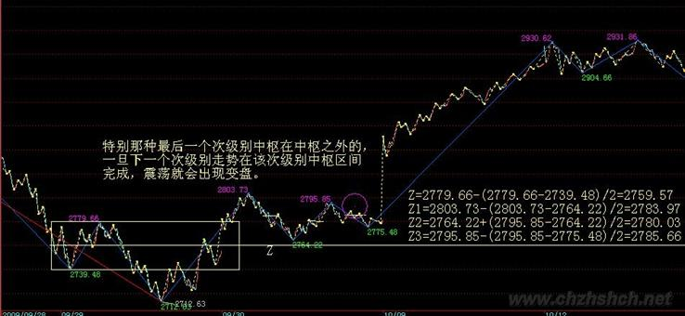
中枢震荡的监视器(续3) 示例

Slide 32
均线、轮动与缠中说禅板块强弱指标 以反弹为例子说本节，调整的只要反过来就是。
任一级别，都有最少的延伸时间，例如，一笔，由于必须有顶与底的分型，因此，必须至少延伸6个基本K线单位，也就是说，如果5日线都不能碰到，那就不会是笔的反弹了。同样的道理，可以给出线段、1、5、30、日、周等等级别的最少延伸时间，以及相应最少挑战的均线。
由此可见，走势级别与均线虽然没有必然的关系，但还是有一个大致的区间对应的。特别地，根据经验，一个趋势中N个中枢对应的压制均线大致都是相同的，例如，第一中枢被89日均线压制了，那后面同趋势中后继的中枢，很有可能就会被同样的均线压制。如果有一个反弹只能达到34日线，那么和前面第一中枢同级别的概率就很小了。
除了最简单的笔，任何走势都是大级别套小级别的，因此，单纯一条均线的意义不大，必须是均线系统。
注意了，均线系统的设置，一定要根据实际的走势来，也就是你设置的均线系统，一定要和实际已有走势相吻合。例如，从6124点下来，我们选择5、13、21、34、55、89、144、233参数构成均线系统，各位可以看看，该系统就完全和走势极端吻合。
例如，4778点就是233日均线支持下产生的，其后在55、89日均线上构成多头陷阱，其后下跌一直受制于21日均线直到3000点下，而其后反弹又被55日均线精确压制，接着的下跌，一直在13日均线下直到这次反弹。
该系统对走势的吻合程度显然是很高的，在后面走势没出现大变化时，当然可以一直沿用。由此可见，55日（89日很快将与之缠绕）是本次反弹真正的试金石，如果不能突破甚至不能触及，就意味着这反弹级别依然不够大，很有可能回试后再构成另一同级别组成更大级别的反弹。而短线来说，34日线就是一个很实际的考验了。
用这个系统，可以给出一个完全的分类去判别走势的强弱与先后。当然，单纯看指数还是不是该分类最有用的地方，那是单一品种终的用法。关键我们还可以打横来用，对所有股票按此进行分类，由此市场轮动的节奏就一目了然了。
分类的原则是本次反弹目前为止未曾攻克的最小周期均线，因此，8条均线就可以分成9类，最差的一类当然就是完全在所有均线下那种。注意，最厉害的不一定完全在所有均线之上的，为什么？（各位思考一下，不要所有答案都依赖本ID，思考一次的效果比本ID说1000次答案都要好。）
此外，由于每类股票一旦在N类调整，要到N+1类，至少有很大一段时间折腾，所以这就给了一个轮动的最好选择，一旦一个趋势级别的走势在N类上出现顶背弛，就可以先出来一下，至少有几天偷欢的时间可以去找找别的已经调整可以再启动的股票或者补涨的。
还有一种更重要的，就是根据板块来，要判别一板块的强弱很简单，就是把类别数平均一下，越大越强，而这个平均类别数，可以叫缠中说禅板块强弱指标。
最强的板块属于领涨板块，该板块的动态就十分关键了，此外，把所有板块的缠中说禅板块强弱指标列在一个图上，其轮动的次序与节奏就一目了然了，根据这并配合具体股票的走势分析来，轮动操作当然就极为简单了。

Slide 33
如何操作短线反弹 这里，再强调一下一些最基本的操作问题。其实，操作没把握，归根结底是对理论没完全彻底地把握。
例如，一个最实际的问题，如果按照理论，至少有一个30分钟级别的反弹，那么具体的操作应该怎么安排？首先，你必须搞清楚反弹可能的具体走势形式，因为同样是30分钟级别，不同形式，对应的对应的操作难度与方式都是不同的，而最大的难点在于，你并不能事先知道反弹究竟用什么的方式，因为这涉及预测，而一切预测都不能纳入操作计划的范围，只能聊天吹牛时使用。所以要解决这难点，必须从绝对性出发，里面不能涉及任何预测。
对一个30分钟的走势类型，我们能绝对性指出的无非有一点，就是这个反弹至少有一个30分钟级别的中枢，而有这就足够了，为此就可以构造出一套绝对性的操作方法。
某级别的中枢都是由三个以上次级别走势类型重叠构成，也就是说，一个30分钟的中枢，一定涉及上下上的三个5分钟走势类型。这就是构成我们操作绝对性的最坚实基础。
显然，没有任何绝对性可以保障上下上中，最后一个上一定有比第一个上有更高的高点，特别那种所谓奔走型的反弹，后上的高点可能只刚好触及前上的低点，因此，如果你一定要等上下上都完成才抛出，那很可能面对这样的尴尬，就是你在第一个上的最低点买的，在上下上的电梯过后，你只有一个可能连手续费都不够、稍纵即逝的卖点。因此，这种操作，注定是只有相对的理论上的绝对安全性，而没有具体操作上的绝对安全性。要解决这个问题，只能从第一上就开始分解操作，也就是说，没必要等待第二个上了，既然每次上之后都必然有一个同级别的下，而这下的幅度又是不可能绝对控制的，所以还不如就把操作分段，让分段提供给你绝对的具体操作安全。
因此，在这种分析下，具体的反弹操作一定是同次级别分解方式进行的，也就是说，30分钟级别的反弹，是按5分钟的节奏去处理的。
注意，这只是统一的处理方法，其实实际操作中，一旦第一上与下出现后，可能的走势形式，就有了很大的绝对性确认了，例如，一个30分钟中枢后接一个第三类买点，然后非背驰力度地强劲拉升，那你就完全可以开始坐轿子，等第二中枢，甚至第三、四、五中枢完成出现背驰后第三类卖点再说了。
其次，更要注意，这绝对性的具体操作还不是平均效率最高的，最高的，就是保持部分仓位，用余下仓位进行换股轮动操作，对于资金少的，这更可以全部仓位进行，不过这技术要求更高，就不多说了。
最后，一定不要去预测什么反弹还是反转，这根本没意义。反弹越搞越大，最后就自然成了反转，而是否如此，根本没必须知道，你唯一需要知道的就是，只要在第一中枢后出现第三类买点并形成非背驰类向上，才可以流着口水地持股睡觉等其余中枢形成，否则，随时都有被反回来的风险。
有人喜欢精确定义，那么这里其实也给出了什么是上升趋势形成的最精确定义，就是在第一中枢后出现第三类买点并形成非背驰类向上。趋势形成，只要趋势没有扭转的信号，当然就可以睡觉，这是太常识的东西了。本ID的理论，并不一定要违反常识，只是本ID的理论可以给正确的常识以合理的理论基础，这才是关键。

Slide 34
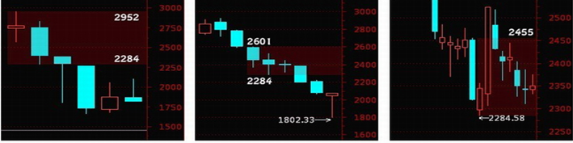
何谓底部？从月线看中期走势演化
何谓底部？这里给出精确的定义，以后就不会糊涂一片了。底部都是分级别的，如果站在精确走势类型的角度，那么第一类买点出现后一知道该买点所引发的中枢第一次走出第三类买卖点前，都可以看成底部构造的过程。只不过如果是第三类卖点先出现，就意味着这底部构造失败了，反之，第三类买点意味着底部构造的最终完成并展开新的行情。当然，顶部的情况，反过来定义就是。
此外，用分型的角度同样可以给出底部的概念，只是这粗糙一点，对一时把握不了精确走势类型分类的，这是一个将就的办法；此外，一般性分析中，这方法也可以用，因为对把握大方向已经足够。
站在分型的角度，底部就是构成底分型的那个区间，而跌破分型最低点意味着底部构成失败，反之，有效站住分型区间上边沿，就意味着底部构造成功并至少展开一笔一上行情。其实，这都不是什么新鲜内容，但这里统一说出来，还是有好处的。同样，顶部反过来就是。
注意了，有了这个定义，就一定要搞明白，不是在底部的区间上买，而是相反，应该和中枢震荡的操作一样，在区间下探失败时买（第三类买点），这才是最好的买点，连这都搞不明白，就白学了。此外，底部是有级别的，日线图上的底分型，当然就对应着分型意义上的日线级别底部。
现在就有一个现成有意义的例子，2008年8月这月K线基本走出来了，显然，9月是否能构造出底分型，关键是看这个区间（2284，2952），其中2284点是绝对不能破的，一旦破了，就马上宣告月底分型至少要到10月后才有戏。因此，即使9月没到，我们已经可以有一个大致的操作强弱分类空间了，只要回2284点不破的任何分型意义上周级别以下走势，都必然成为一个良好的短线买点，而且其中可以充分利用类似区间套的方法去找到最精确的买入位置。
同样，马上可以断言的是，在10月有效确认站住2952点前，月线意义上的行情是没有的，最多都只能看成是分型意义下月线级别的底部构造过程。因此，这对我们操作参与的力度与投入就有了一个很明确的指引。
当然，对于一般投资者，月线图太大了，因此可以看周线图，例如，本周与上周比，到目前为止就是一个包含关系，因此，到下周是关键的能否构成底分型的日子，而真正要走出底部，那还需要对（2284，2601）突破有效的确认，也就说，在中秋前，要确认一个分型意义下的周线行情是不可能的，除非今天，本周最后一天能突然突破2523点，否则就绝对不可能了。
从更短的日线看，目前无非就在8月18日开始那底分型引发的底部构造中，是否最终有效，就看（2284，2455）区间走势的演化了。
操作其实很简单，一个基本的原则就是，任何走势，无论怎么折腾，都逃不出这个节奏，就是底、顶以及连接两者的中间过程，因此，在两头的操作节奏就是中枢震荡，只是底的时候要先买后卖，顶的时候要先卖后买，这样更安全点。至于中间的连接部分，就是持有，当然，对于空头走势，小板凳就是一个最好的持有，一直持有到底部构造完成。
而有技术的，根本就不需要什么小板凳，按操作级别，分清楚目前是三阶段中的哪一段，然后日日是好日，时时是花时，不赚钱那真是脑子有水了。亏钱都是错误操作引起的，不断反省，才会有进步的。

